Slide 1
Карантинная геоаналитика в Казахстане.
Благо или угроза вмешательства в частную жизнь граждан?

Slide 2
Проект «Система аналитики режима карантина по городу Алматы на основе данных операторов мобильной связи»
«Разработанная система аналитики передвижений горожан на основе данных мобильных операторов нацелена на отслеживание индекса социальной изоляции. Агрегированные обезличенные данные позволяют выявлять места скопления мобильных абонентов и рассчитывать сопутствующие корреляции при интеграции с другими источниками данных».
Источник: Управление цифровизации города Алматы https://digital-almaty.kz/

Slide 3
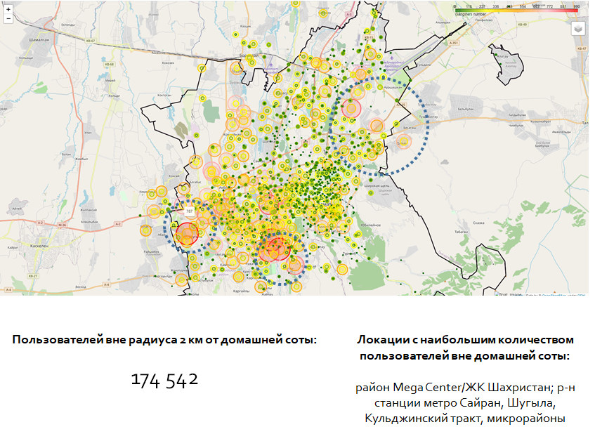
аналитическая система по мониторингу передвижений, мест и времени скопления людей в городе Алматы. Аналитический портал covid-analytics.kz

Slide 4
применении технологий «Больших данных» (Big Data), реализованных в проекте
Для формирования геолокационной карты использовался инструмент визуализации данных Carto, а корреляция с данными по передвижению граждан и звонковой активности реализованы на базе инструмента PowerBI от Microsoft, также встроенного в аналитический портал.
Carto – сервис визуализации данных на основе геоинформационных инструментов. Использует различные цифровые карты местности и «рисует» собственные элементы на них. В конкретно данном проекте через Carto показана визуализация уровня передвижения абонентов операторов по квадратам 500х500 м разного цвета в зависимости от плотности, а также аналогичная визуализация по звонковой активности абонентов.
PowerBI – облачный аналитический инструмент Microsoft, позволяющее работать с данными различных размеров и форм. Имеет интерфейс, подобный Excel, для ввода и хранения данных, при этом позволяет обеспечивать различную визуализацию: строить инфографические отчёты, в том числе сложные.

Slide 5
Геолокационный анализ преодполагает активность абонентов мобильных операторов и выявляет места скопления абонентов на ежечасной основе. При формировании данных мобильных операторов применена методика агрегации методом квадратов 500x500 м.
Мобильные данные
(геолокационные и звонки в экстренные службы с мобильных номеров)
Открытые данные/данные Акимата города Алматы
(официальная статистика по заражениям)
Внешние данные
(динамика изменения передвижения граждан от Google)

Slide 6
Нивелирование правовых рисков
Агрегация данных – это объединение данных об отдельных абонентах в суммарные данные. Вместо того, чтобы передавать данные о каждом конкретном абоненте и его геолокации в какой-то момент времени, оператор передаёт, сколько суммарно его абонентов было на определенном участке 500х500 м в течение определенного часа. Затем эти данные суммируются для всех операторов, и на выходе получается агрегированный отчёт, из которого нельзя восстановить данные про каждого конкретного абонента.

Slide 7
Закон «О регулировании цифровых технологий»
международный принцип «минимизации данных»
международный принцип «ограничения обработки заранее определенной целью»
Обезличивание персональных данных

Slide 8
является ли обезличивание персональных данных абонентов гарантией их анонимности в эпоху Big Data? (деанонимизация)
В то время, когда становится возможным идентифицировать личность посредством установления корреляций между несколькими фрагментами данных, эффективность данного способа вызывает сомнения. Европейская рабочая группа во вопросам персональных данных пришла к выводу о том, что если анонимизированные данные являются обратимыми, то есть могут быть возвращены к исходному состоянию, то они относятся к категории информации, которая может косвенно определить лицо, а следовательно — являются персональными данными.

Slide 9
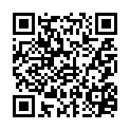
Спасибо за внимание!

